Slide 1
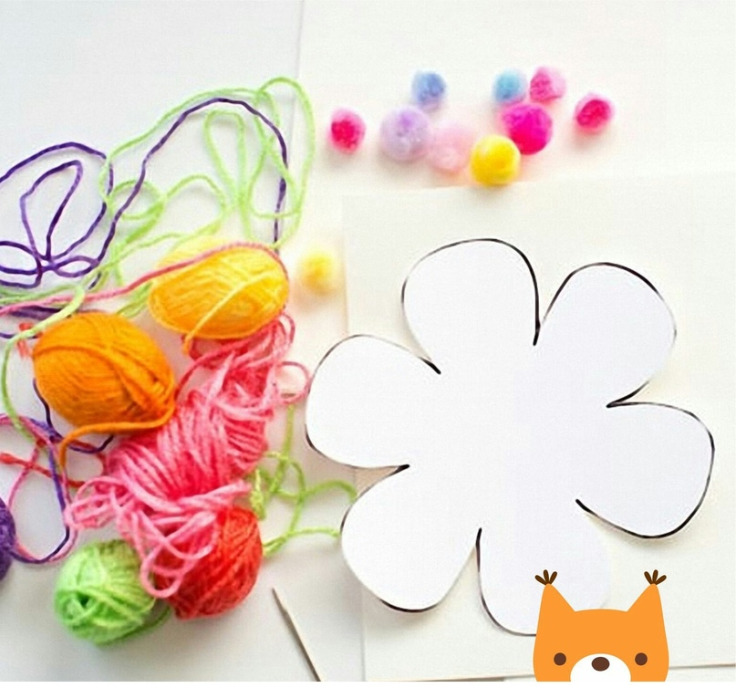
Ниткография как технология сохранения и стимулирования здоровья детей дошкольного возраста с нарушением зрения
Подготовила учитель – дефектолог
(тифлопедагог) Мишина Ирина Васильевна МБДОУ «ЦРР-Д/С №2»
г. Тула

Slide 2
Основные задачи, решаемые в коррекционно-педагогической работе с детьми с нарушением зрения
Активизация зрительных функций (зрительной нагрузки): повышение остроты зрения
Тренировка сетчатки глаза
Укрепление мышц глаза, развитие глазодвигательных, прослеживающих функций, расширение поля зрения
Развитие устойчивой зрительной фиксации (локализации). Восстановление пространственной локализации.
Выработка бинокулярного зрения, развитие стереоскопического зрения.
Комплексно подойти к проблеме устранения нарушений в развитии ребенка с нарушением зрения помогают игровые упражнения ниткографии.

Slide 3
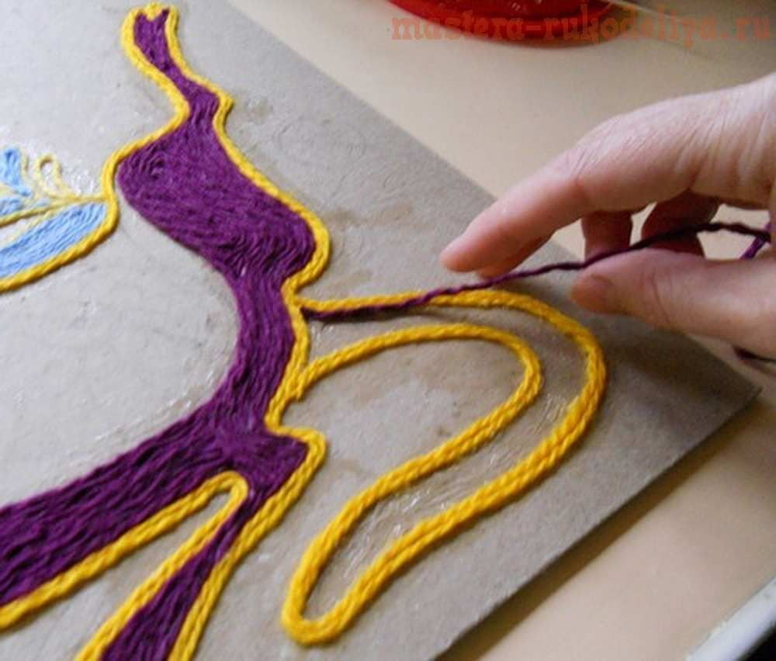
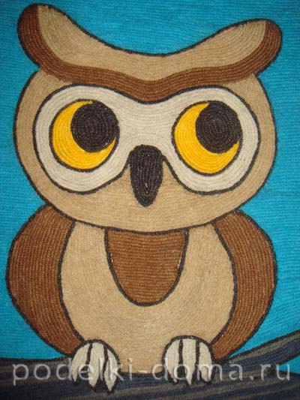
Ниткография – выкладывание с помощью шнурка или толстой нити контурных изображений различных предметов, т.е. «рисование» с помощью нити.
Ниткография является одной из технологий сохранения и стимулирования здоровья детей!

Slide 4
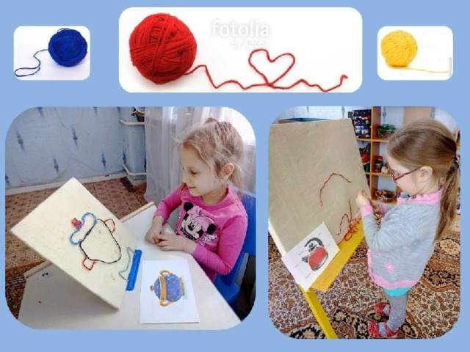
Развитие зрительного восприятия у детей с нарушением зрения является одной из первостепенных задач коррекционно-педагогической работы. Поэтому с самого раннего детства мы должны тренировать органы чувств такого ребенка.
Работа с нитью позволяет решать сразу несколько дидактических задач:
совершенствовать зрительное восприятие детей;
развивать зрительно-моторную координацию;
формировать плавность, ритмичность и точность движений;
подготавливать руку ребенка к письму.

Slide 5
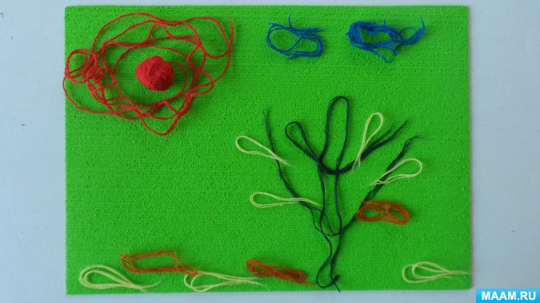
Этапы обучения ниткографии
1. Рассказать детям от нитках, об их свойствах и одновременно показать иллюстрации, выполненные в технике ниткографии. Обучить детей специальным обследующим движениям (натягивание, ощупывание кончиками пальцев, сминание, поглаживание и др.), одновременно обозначая отдельными словами конкретные физические свойства этих нитей (пушистая, гладкая, скользкая, теплая, холодная, упругая). Выбрать наиболее подходящие по фактуре, длине и цвету для создания рисунка.

Slide 6
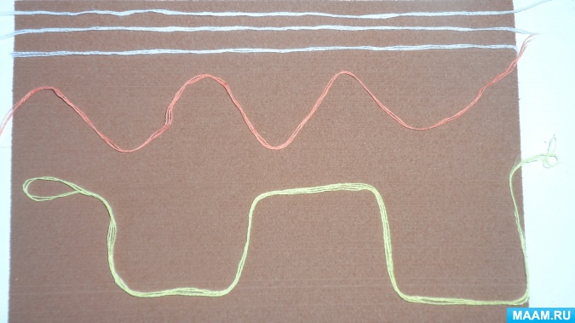
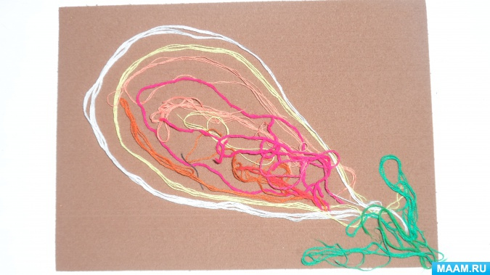
2. Выкладывание рисунка по предложенному контуру (окружность, квадрат, цифры, буквы, контуры овощей, фруктов и т.п.). Детям предлагается с помощью специалиста наклеить на предложенный контур выбранные ими яркие, контрастные цветные нити.
3. Ребенку предлагается на бархатной бумаге (на фланелеграфе) выложить контрастными нитями свою фантазийную картинку.

Slide 7
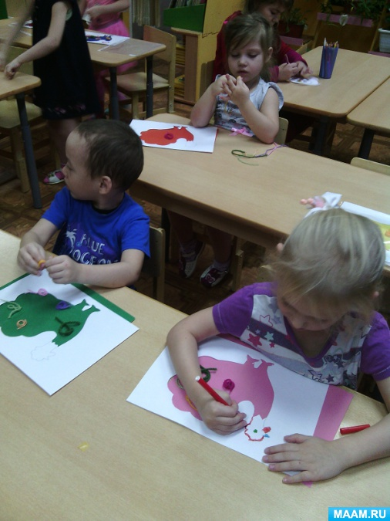
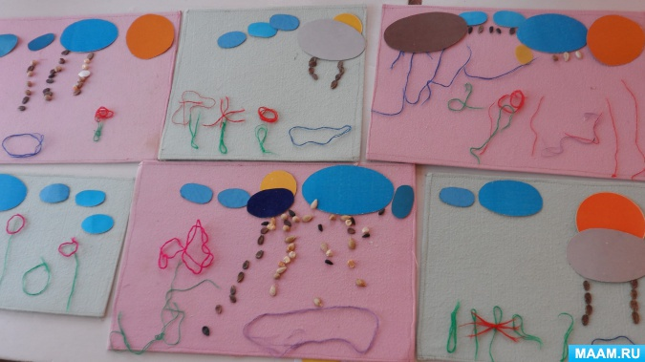
Для того чтобы нити принимали и сохраняли нужную форму, их выкладывают на специальных экранах (листы бархатной бумаги, отрезок ковролина, фланелеграф).
Размер индивидуального экрана для ниткографии – 20 Х 20 см.

Slide 8
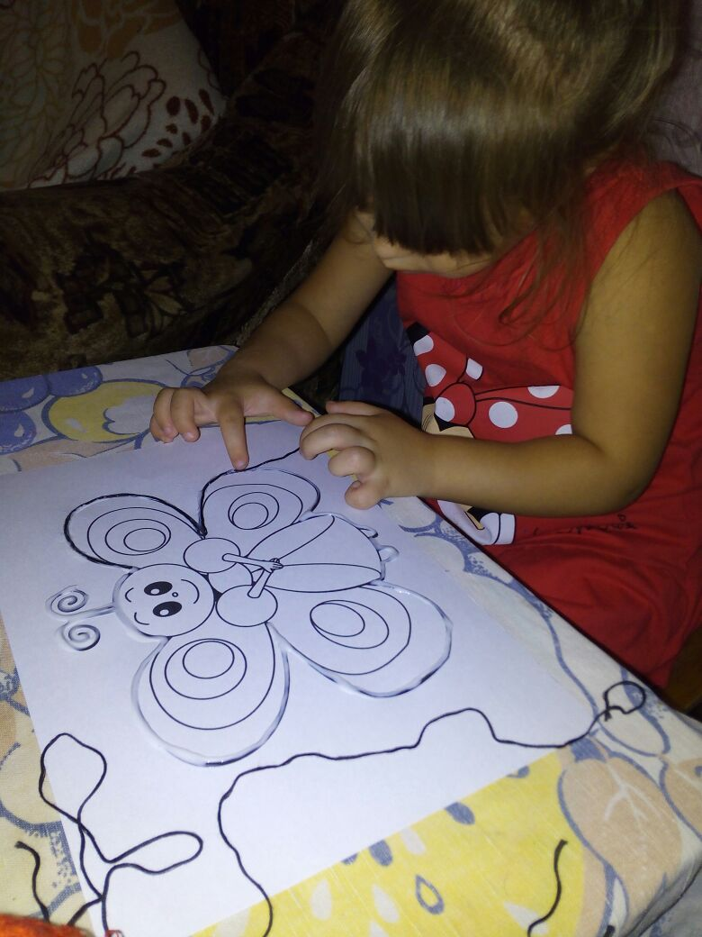
Занятия по ниткографии у дошкольников с нарушением зрения можно проводить по подгруппам (5-7 человек), включая в них обязательную мотивацию, художественное слово, пальчиковую гимнастику и физ.минутку, а также использовать в индивидуальной работе с детьми.
Во время выполнения работы для снятия психо-эмоционального напряжения используются аудиозаписи звуков музыки, сказок.

Slide 9
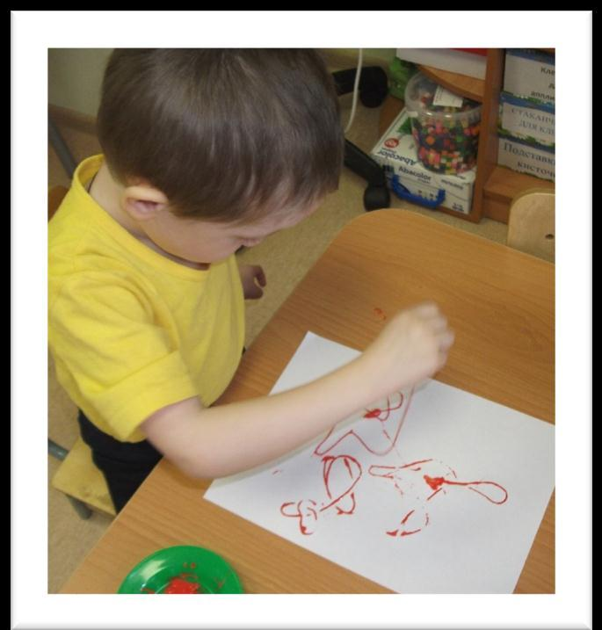
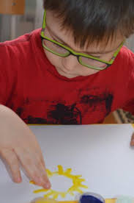
В процессе занятий дети с нарушением зрения овладевают приемами осязательного восприятия объектов и умением выполнять практические действия при участии тактильно-двигательного анализатора, что позволяет наиболее точно представлять предметы и пространства.
Вместе с развитием тактильной чувствительности и мелкой моторики занятия ниткографией способствуют развитию речи, памяти, внимания, воображения, коммуникативных навыков и эмоционально стабилизирует детей.

Slide 10
Для дошкольников ниткография – это, прежде всего, игра со «сказочными» разноцветными ниточками, которое доставляет огромное удовольствие. Для педагога – это большие возможности для разнообразия содержания занятий при определении системы коррекционной работы.

